Slide 1
Financieel Management Exploitatiebegroting en brutowinst

Slide 2
Financieel Management
Beoordelingsformulier Ondernemingsplan
IBS De wereld en ik

Slide 3
Exploitatiebegroting
Overzicht dat inzichtelijk maakt of je verlies of winst maakt (excl. btw)
Exploitatiebegroting (de komende periode)
Exploitatieoverzicht (de afgelopen periode)
Exploitatiebudget (taakstellend karakter)

Slide 4
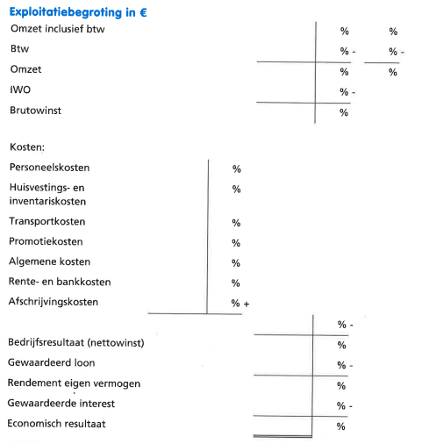
Exploitatiebegroting

Slide 5
Exploitatiebegroting

Slide 6
Exploitatiebegroting
Omzet inclusief BTW (consumenten-omzet)
Omzet exclusief BTW (bedrijfs-omzet)
Omzet = afzet x verkoopprijs

Slide 7
Exploitatiebegroting
Omzet inclusief btw | € | %
Btw | € | %
Omzet exclusief btw | € | %
IWO | € | %
Brutowinst | € | %

Slide 8
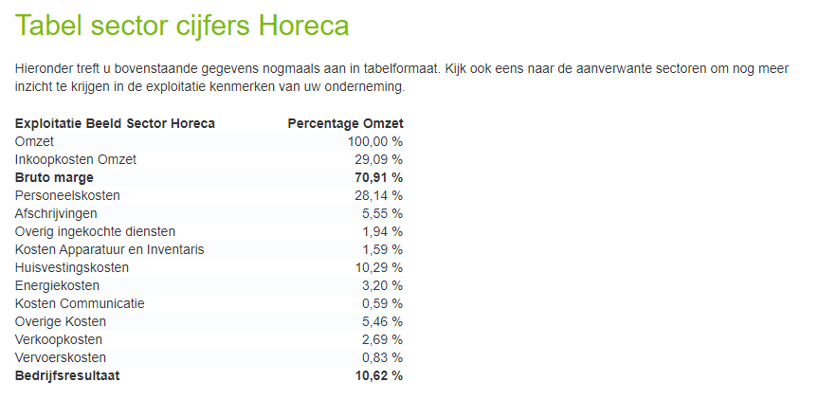
Exploitatiebegroting

Slide 9
Exploitatiebegroting
Opdrachten (Rekenvaardigheid) :
pagina 43 t/m 51
26 en 32

